Slide 1
Matematika 2-sinf

Slide 2
Mavzu: Ma’lumotlarni jadval ko‘rinishida ifodalash

Slide 3
Mustaqil topshiriqni
tekshirish:
166-bet. 5-masala

Slide 4
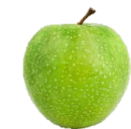
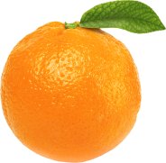
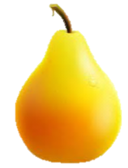
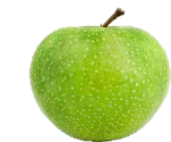
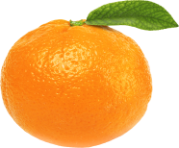
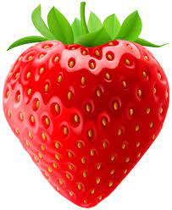
5.
Jadvalni to‘ldiramiz. Qaysi meva ko‘p? Jami mevalar qancha? (166-bet)
Sanog‘i
Soni
7
3
12
7+3+12+5=
5
27

Slide 5
1.
Jadvalni daftarimizga ko‘chirib, bo‘sh kataklarni to‘ldiramiz. (166-bet)
Go‘sht yeydimi?
O‘t yeydimi?
Shoxi bormi?
Ha
Yo‘q
Yo‘q
Mushuk
?
?
Ha
Ha
Yo‘q
?
Sigir
?
Ha
?
?
Tovuq
Yo‘q
Yo‘q
?
Ha
Yo‘q
Ha
?
Qo‘y
?

Slide 6
2.
Rasm asosida yig‘indilarni hisoblaymiz.
26+26
=52

Slide 7
2.
Rasm asosida yig‘indilarni hisoblaymiz.
40+53
=93

Slide 8
2.
Rasm asosida yig‘indilarni hisoblaymiz.
69+16
=85

Slide 9
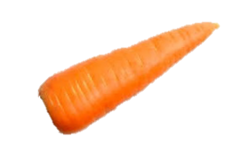
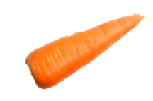
3.
Sabzavotlarni bolalarga teng taqsimlaymiz. Har bir bola nechtadan sabzavot oldi?
5
3
?
?
?
1
?
Zamira
2
1
3
?
?
2
?
5
Mardon
?
Jami
4
2
10
6

Slide 10
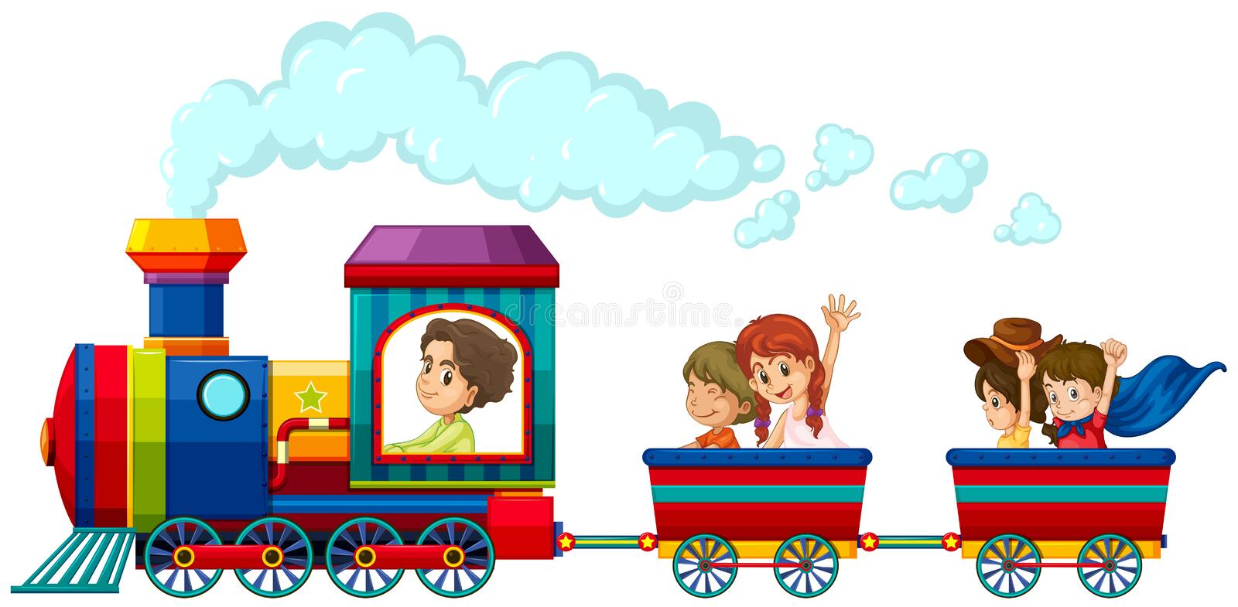
4.
Alisher 2 soat-u 15 minut avtobusda
va 4 soat-u 25 minut poyezdda yurdi. Uning transportda o‘tkazgan vaqtini topamiz.

Slide 11
4.
Avtobusda – 2 soat-u 15 minut
?
Poyezdda – 4 soat-u 25 minut
Yechish: 2 soat 15 minut
4 soat 25 minut
+
6 soat 40 minut
Javob: Alisherning transportda o‘tkazgan vaqti 6 soat-u 40 minut.

Slide 12
Mustaqil topshiriq:
167-bet. 5-misol

Slide 13
Har bir shakldan nechta? Shakllarni rangi bo‘yicha guruhlaymiz. (167-bet)
5.

Slide 14
Salomat
bo‘ling!

